Slide 1
DJANGO
Reunión 6
Python – Excepciones

Slide 2
Les damos la bienvenida
Vamos a comenzar a grabar la clase

Slide 3
Reunión 05
Reunión 06
Python – Herencia
Clases y objetos, constructores, variables de instancia y de clase
Visibilidad de atributos (público y privado)
Generalización, herencia simple y múltiple
Polimorfismo
Clase abstractas
Python – Excepciones
Manejo de excepciones
Árbol de herencia de las excepciones
Excepciones personalizadas
Lanzando excepciones
Buenas prácticas en el manejo de excepciones

Slide 4
¿Qué es una Excepción?
Los errores detectados durante la ejecución del programa se llaman EXCEPCIONES
Si una excepción ocurre en algún lugar de nuestro programa y no es capturada en ese punto, va subiendo (burbujeando)
Hasta que es capturada en alguna función que ha hecho la llamada. Si en toda la «pila» de llamadas no existe un control de la excepción el programa se parará

Slide 5

Excepciones en Python

Slide 6
try:
Ejecutar este código
except:
Ejecutar este código solo SI arriba ocurre alguna excepción
else:
Ejecutar este código solo si NO ocurre alguna excepción
finally:
Ejecutar SIEMPRE este código

Slide 7
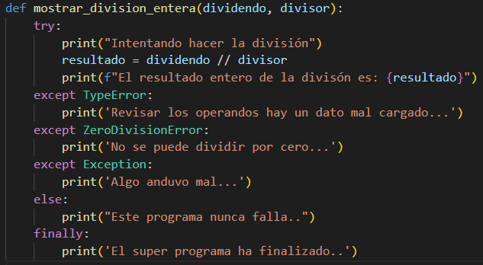
Excepciones

Slide 8
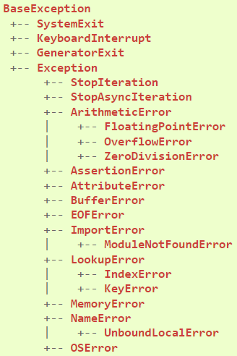
Herencia de excepciones
Todas las excepciones en Python deben ser instancias de una clase que derive de BaseException
Solo son algunas
Si se definen nuevas excepciones, se recomienda a los programadores derivar de Exception

Slide 9

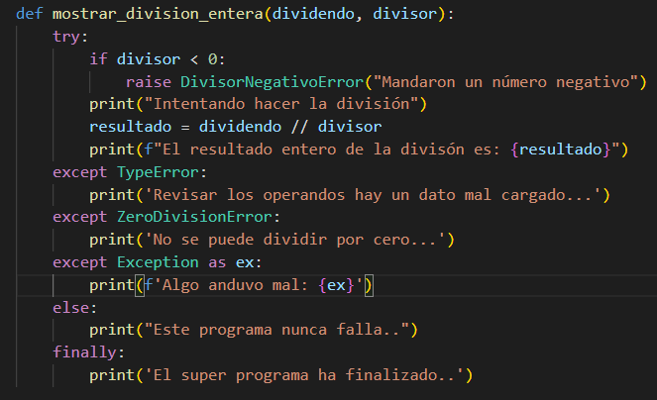
Exepciones personalizadas
Palabra reservada para lanzar una excepción
Debe estar definida antes de ser utilizada
Se suele crear un módulo específico para las excepciones de negocio

Slide 10

Aserciones
Si el divisor es menor a 0 lanza la excepción AssertionError con el mensaje “Mandaron un número negativo”

Slide 11
Buenas prácticas en el manejo de excepciones
Notes:
Comentar buenas prácticas a la hora del manejo de excepciones.
No utilizar un except sin tipo de excepción, no hace falta importar las excepciones definidas en el built-in, solo capturas excepciones en los métodos que sea necesario, no “tapar” errores capturando excepciones, loguear errores inesperados, etc

Slide 12
No te olvides de completar la asistencia y consultar dudas

Slide 13
Recordá:
Revisar la Cartelera de Novedades.
Hacer tus consultas en el Foro.
TODO EN EL AULA VIRTUAL

